Slide 1
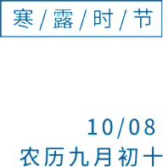
中国二十四节气之寒露介绍
九月节，露气寒冷，将凝结也。

Slide 2
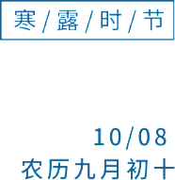
目 录
节气知识
节气特征
民俗活动
节气养生

Slide 3
节气知识
在此输入文字内容，文字不易太多，以简练为主，此模板作品在此输入文字内容；在此输入文字内容，文字不易太多，以简练为主，此模板作品在此输入文字内容；
第一章

Slide 4
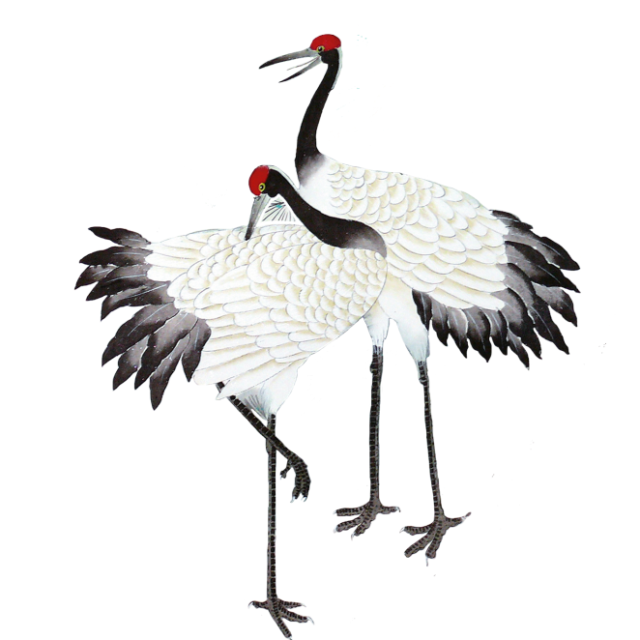
气节知识
寒露是二十四节气之一 是中国传统节气之一
北方广大地区均已进入秋季
寒露节气介绍
寒露，是二十四节气中的第十七个节气，属于秋季的第五个节气，表示秋季时节的正式结束。斗指戊；太阳到达黄经195°；于每年公历10月7日~9日交节。从气候特点上看，寒露时节，北方广大地区均已进入秋季，东北进入深秋，西北一些地区已进入或即将进入冬季。南方也秋意渐浓。

Slide 5
气节知识
寒露是二十四节气之一 是中国传统节气之一
I
II
III
IV
节气特征
天气情况
气候说明
温度变化
白露、寒露、霜降三个节气，都表示水汽凝结现象，而寒露是气候从凉爽到寒冷的过渡
仰望星空，星空换季，代表盛夏的大火星”已西沉。我们可以隐约听到冬天的脚步声了
我国南方大部分地区各地气温继续下降。华南日平均气温多不到20℃
西北高原平均气温普遍低于10℃，用气候学划分四季的标准衡量，已是冬季了

Slide 6
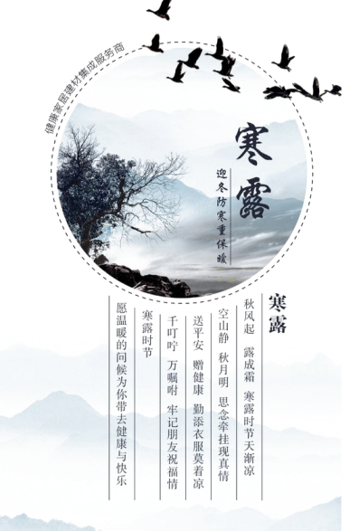
气节知识
寒露是二十四节气之一 是中国传统节气之一
，寒露与白露、霜降三个节气，都表示水汽凝结现象，而寒露是气候从凉爽到寒冷的过渡。与白露时相比气温下降了很多，地面上的露水也更冷了，很可能成为冻露，因此称为寒露。上古时代以“斗柄指向法”划分节气，当北斗七星的斗柄指向戊的方位（也就是西北方），为寒露节气。汉至明末的“平气法”划分节气，寒露当日正午用圭表测日影，影长为古尺八尺二寸，相当于今天的2.018米。1645年起沿用至今的“定气法”划分节气，当太阳到达黄经195度为寒露。
天气的变化
寒露是一个反映气候变化特征的节气

Slide 7
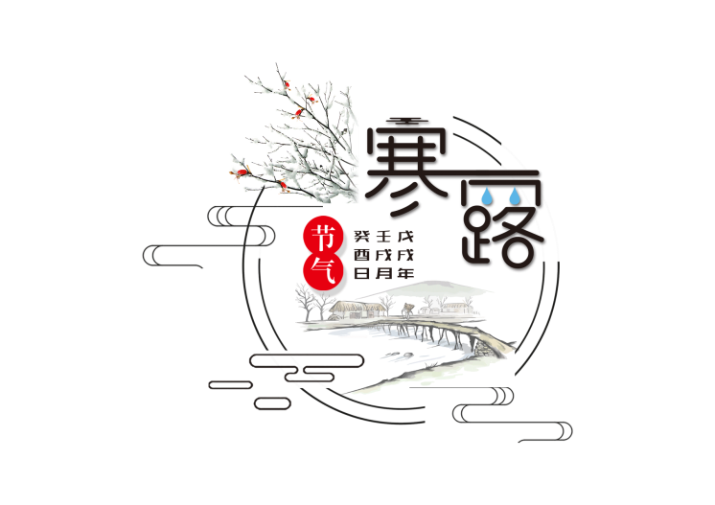
气节知识
寒露是二十四节气之一 是中国传统节气之一
地面的露水更冷，快要凝结成霜了
寒露时节，南岭及以北的广大地区均已进入秋季，东北和西北地区已进入或即将进入冬季。首都北京大部分年份这时已可见初霜，除全年飞雪的青藏高原外，东北北部和新疆北部地区一般已开始降雪。
南岭及以北的广大地区均已进入秋季
我国古时曾使用的“平气法”将寒露分为三候：“一候鸿雁来宾；二候雀入大水为蛤；三候菊有黄华。”此节气中鸿雁排成一字或人字形的队列大举南迁；深秋天寒，雀鸟都不见了，古人看到海边突然出现很多蛤蜊，并且贝壳的条纹及颜色与雀鸟很相似，所以便以为是雀鸟变成的

Slide 8
节气特征
在此输入文字内容，文字不易太多，以简练为主，此模板作品在此输入文字内容；在此输入文字内容，文字不易太多，以简练为主，此模板作品在此输入文字内容；
第二章

Slide 9
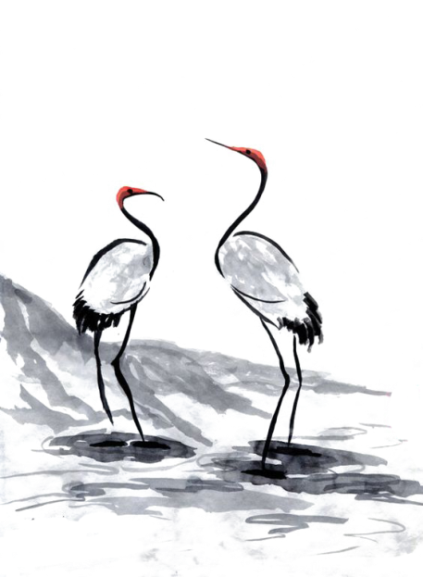
气节特征
寒露是二十四节气之一 是中国传统节气之一
1
寒露之后，露水增多，气温更低。此时我国有些地区会出现霜冻，北方已呈深秋景象，白云红叶，偶见早霜，南方也秋意渐浓，蝉噤荷残。北京人登高习俗更盛，景山公园、八大处、香山等都是登高的好地方，重九登高节，更会吸引众多的游人。
我国传统将寒露作为天气转凉变冷的表征。仲秋白露节气“露凝而白”，至季秋寒露时已是“露气寒冷，将凝结为霜了”。这时，我国南方大部分地区各地气温继续下降。华南日平均气温多不到20℃，即使在长江沿岸地区，水银柱也很难升到30℃以上，而最低气温却可降至10℃以下。
2
3
西北高原除了少数河谷低地以外，候（5天）平均气温普遍低于10℃，用气候学划分四季的标准衡量，已是冬季了。千里霜铺，万里雪飘，与华南秋色迥然不同。

Slide 10
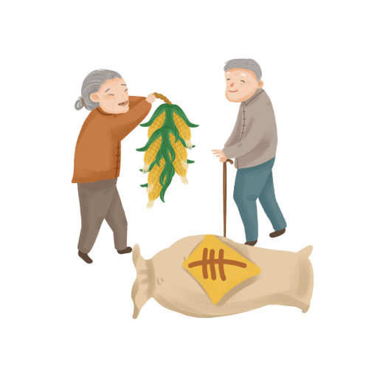
气节特征
寒露是二十四节气之一 是中国传统节气之一
节气特征
寒露时正值晚稻抽穗灌浆期，要继续加强田间管理，做到浅水勤灌，干干湿湿，以湿为主，切忌后期断水过早。寒露时节，北方正值玉米丰收，种植冬小麦的农忙时节。霜降前后，玉米收获，过冬小麦种植完成。
节气特征
寒露后天气凉爽，秋高气爽。有利于秋季蔬菜生长，是冬春棚菜地力培育和育苗有利时期，也有各种病虫害发生与危害，应安排好以下几项蔬菜农事

Slide 11
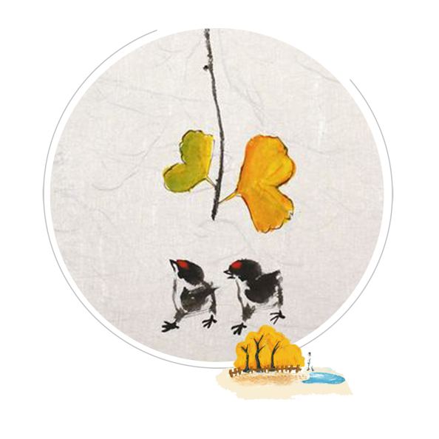
气节特征
寒露是二十四节气之一 是中国传统节气之一
大棚的更新和维修
冬春棚菜苗及管理
加强田间管理
节日PPT模板 http:// www.PPT818.com/jieri/

Slide 12
民俗活动
在此输入文字内容，文字不易太多，以简练为主，此模板作品在此输入文字内容；在此输入文字内容，文字不易太多，以简练为主，此模板作品在此输入文字内容；
第三章

Slide 13
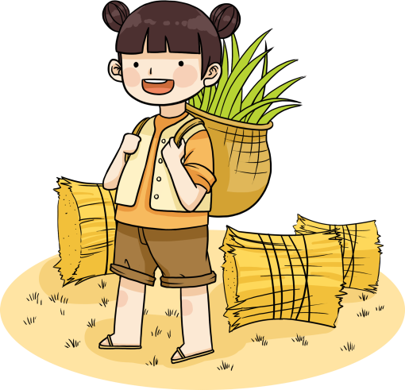
民俗活动
寒露是二十四节气之一 是中国传统节气之一
以继续保持最大叶面积和最佳光合效能中心，施好根外追肥，重施采后越冬基肥，加强军配虫等为害叶片的害虫防治工作。防止落叶太早而诱发二次开花，影响次年花量和产量。制订冬季修剪方案和来年的生产规划。继续施好花前肥，做好疏蕾、疏花、树干涂白、清园、防冻等工作的劳动力安排和物资准备
民俗活动

Slide 14
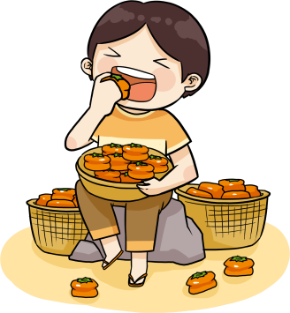
民俗活动
寒露是二十四节气之一 是中国传统节气之一
伴随着绵雨的气候特征是：
湿度大，云量多，日照少，阴天多，雾日亦自此显著增加。但是，秋绵雨严重与否，直接影响"三秋"的进度与质量。
一方面，要利用天气预报，抢晴天收获和播种；
另一方面，也要因地制宜，采取深沟高厢等各种有效的耕作措施，减轻湿害，提高播种质量。
寒露以后，北方冷空气已有一定势力，我国大部分地区在冷高压控制之下，雨季结束。天气常是昼暖夜凉，晴空万里，对秋收十分有利。我国大陆上绝大部分地区雷暴已消失，只有云南、四川和贵州局部地区尚可听到雷声。华北10月份降水量一般只有9月降水量的一半或更少，西北地区则只有几毫米到20多毫米。干旱少雨往往给冬小麦的适时播种带来困难，成为旱地小麦争取高产的主要限制因子之一。

Slide 15
民俗活动
寒露是二十四节气之一 是中国传统节气之一
北方冷空气已有一定势力
海南和西南地区这时一般仍然是秋雨连绵，少数年份江淮和江南也会出现阴雨天气，对秋收秋种有一定的影响。
寒露以后，北方冷空气已有一定势力，我国大部分地区在冷高压控制之下，雨季结束。天气常是昼暖夜凉，晴空万里，对秋收十分有利。我国大陆上绝大部分地区雷暴已消失，只有云南、四川和贵州局部地区尚可听到雷声。华北10月份降水量一般只有9月降水量的一半或更少，西北地区则只有几毫米到20多毫米。干旱少雨往往给冬小麦的适时播种带来困难，成为旱地小麦争取高产的主要限制因子之一。

Slide 16
节气养生
在此输入文字内容，文字不易太多，以简练为主，此模板作品在此输入文字内容；在此输入文字内容，文字不易太多，以简练为主，此模板作品在此输入文字内容；
第四章

Slide 17
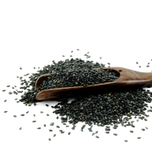
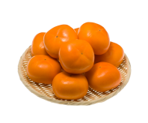
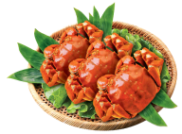
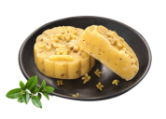
节气养生
寒露是二十四节气之一 是中国传统节气之一
寒露习俗吃什么?
寒露在二十四节气中排列十七，于每年的十月八日至九日交节。《月令七十二候集解》说：“九月节，露气寒冷，将凝结也。”寒露时节的习俗与饮食有关系，到底寒露习俗吃什么，小编为你介绍。
1、芝麻
2、螃蟹
3、花糕
4、柿子
5、菊花酒

Slide 18
节气养生
寒露是二十四节气之一 是中国传统节气之一
寒露到，天气由凉爽转向寒冷。根据中医“春夏养阳，秋冬养阴”的四时养生理论。这时人们应养阴防燥、润肺益胃。于是，民间就有了“寒露吃芝麻”的习俗。在北京，与芝麻有关的食品都成了寒露前后的热门货，如芝麻酥、芝麻绿豆糕、芝麻烧饼等。
黑芝麻熬成的芝麻糊，再加上一些冰糖，每天早晚喝一次，可以有效减少肺部的刺激感，同时还可以滋润呼吸道，消除呼吸道壁上附着的痰液，这样很快就可以润肺止咳，连呼吸都觉得非常顺畅，秋季咳嗽的人不妨试试这个妙方吧。
1、芝麻

Slide 19
节气养生
寒露是二十四节气之一 是中国传统节气之一
老南京关于寒露的习俗有吃螃蟹、收拾夏装等。也有俗话说“寒露发脚，霜降捉着，西风响，蟹脚痒”，天一冷螃蟹的味道就要“正”了。“九月团脐，十月尖”，眼下雌蟹卵满、黄膏丰腴，正是吃母蟹的最佳季节，等农历十月以后，最好吃的则要轮到公蟹了。
蒸食螃蟹最营养!用手捏住螃蟹两排腿根处的大盖两侧，然后用牙刷刷所有能刷到的地方。尽量刷干净再放在盛器里;再将姜末放在小酒碗内，加熬熟的酱油、白糖、味精、黄酒、麻油搅和。另取一小碗，放醋待用;最后，将螃蟹上笼，用火蒸15至20分钟，至蟹壳呈鲜红色时取出。
2、螃蟹

Slide 20
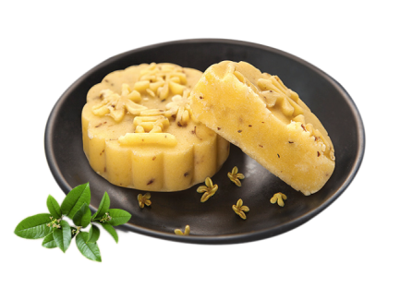
节气养生
寒露是二十四节气之一 是中国传统节气之一
由于天气渐冷，树木花草凋零在即，故人们谓此为“辞青”。九九登高，还要吃花糕，花糕因“糕”与“高”谐音，以“食糕”代替“登高”，希望自己或亲友能平安吉祥、百事俱高。 制花糕的原料分为皮料(精粉、大油、水)、酥料(精奶、大油)、馅料(枣泥、花生仁、葡萄干、青椒、黑芝麻、熟江米粉、小磨香油、蜂蜜、桂花等)，经和面、制酥、包馅后，将生坯拍成两个片中间夹上各种果仁，然后上炉烧烤，即成外形美观，色泽素雅的重阳花糕。
3、花糕

Slide 21
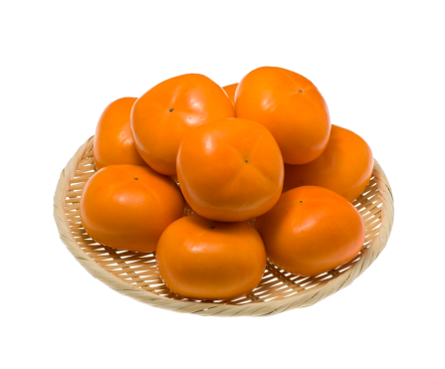
节气养生
寒露是二十四节气之一 是中国传统节气之一
民谚有“立秋核桃白露梨，寒露柿子红了皮。”软糯的柿子等到秋天才成熟，果味甘涩、性寒，入肺、脾、胃，清热润肺。其所含的维生素及糖分要高出一般水果一到两倍。可以养肺护胃，清除燥火，经常食用能够补虚、止咳、利肠、除热。
空腹食柿子易患胃柿石症，所以最好饭后食用，尽量少食柿皮。同时也要控制食量，不宜同食含纤维素较多的蔬菜等食物，患有慢性胃炎者、消化不良等胃功能低下者、胃大部切除和糖尿病人不宜食用。
4、柿子

Slide 22
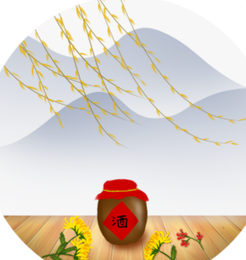
节气养生
寒露是二十四节气之一 是中国传统节气之一
寒露与重阳节接近，此时菊花盛开，为除秋燥，某些地区有饮“菊花酒”的习俗，这一习俗与登高一起，渐渐移至重阳节。菊花酒是由菊花加糯米、酒曲酿制而成，古称“长寿酒”，其味清凉甜美，有养肝、明目、健脑、延缓衰老等功效。适当多食甘、淡滋润养生的食品，既可补脾胃，又能养肺润肠，可防治咽干口燥等症。
5、菊花酒

Slide 23
中国二十四节气之寒露介绍
九月节，露气寒冷，将凝结也。

